Slide 1
github简介及应用
讲师：孟庆凡

Slide 2
本节知识点梳理
1、注册自己的GitHub账户
2、创建一个属于自己的GitHub仓库
3、使用SSH传输协议
4、本地项目上传到GitHub
讲师：孟庆凡

Slide 3
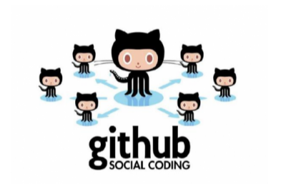
远程仓库(github)
https://github.com/

Slide 4
GitHub 是什么？
gitHub是一个网站，开源及私有软件项目的托管平台，因为只支持git 作为唯一的版本库格式进行代码托管，故名gitHub。
托管有这么几层含义：
将自己平时写的项目保存到GitHub上。
可以作为Git服务器来使用。
温故：
Git是一个版本控制系统，是一个工具。提供了诸多的一些命令，从而完成版本的控制以及协作开发。

Slide 5
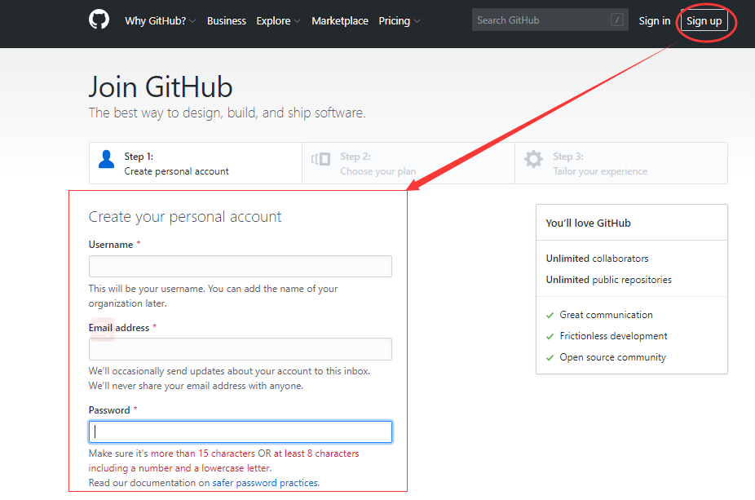
第一件事情，就是注册账号。

Slide 6
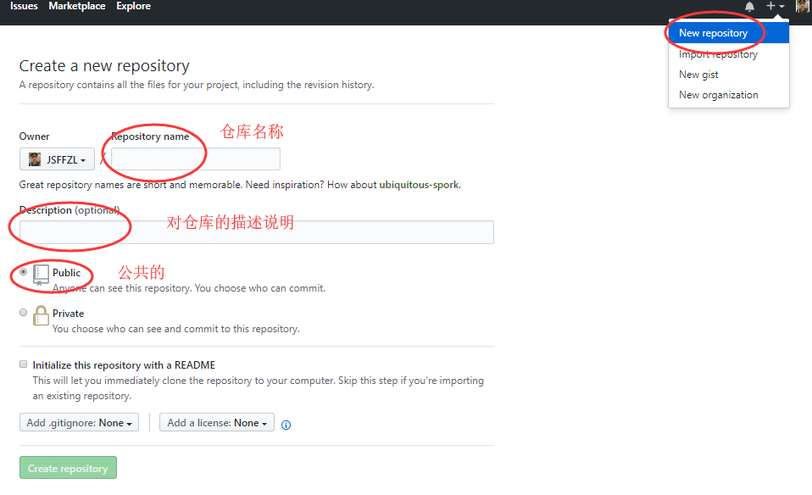
创建版本库

Slide 7
github
github支持两种加密传输协议：ssh https

Slide 8
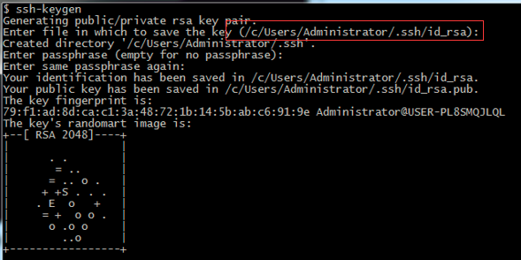
github-ssh协议
ssh协议提交代码时需要配置公钥和秘钥
命令提示框 git bash here

Slide 9
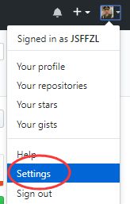
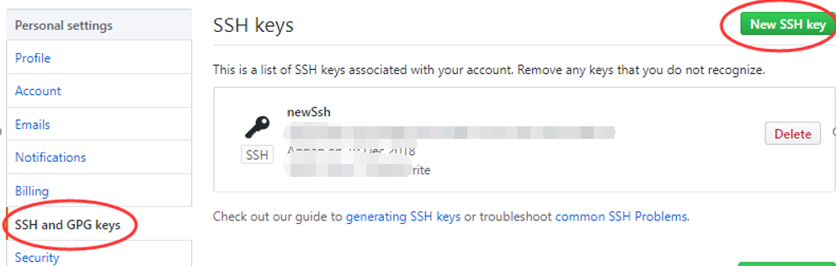
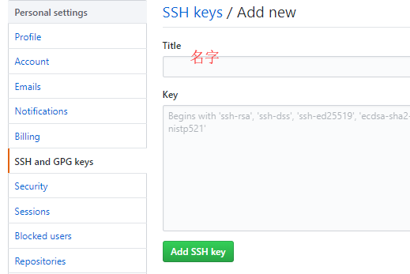
配置公钥和秘钥
Id_rsa.pub

Slide 10
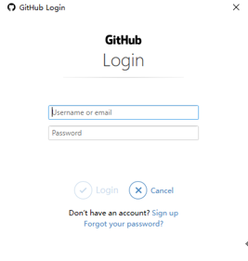
github-https协议
https协议提交代码时需要用户名和密码

Slide 11
本地项目推送远程仓库
git init （初始化本地仓库）
git add . （工作区提交暂存区）
git commit –m “描述” （提交仓库）
git remote add origin github仓库的地址 （远程仓库地址）
git remote –v （查看关联的远程仓库）
git push origin master (推送到远程仓库)
注意：远程仓库和本地文件必须一致否则推送失败

Slide 12
远程仓库克隆到本地
git clone 仓库的地址
git add .
git commit –m “描述”
git push –u origin master 提交到远程仓库
git pull origin master --allow-unrelated-histories 远程代码拉取到本地工作区（自动合并）

Slide 13
分支管理

Slide 14
分支管理
为什么使用分支？
可以创建一个属于自己的分支，别人看不见，在自己的分支上进行开发，等开发完毕，还继续在原来的分支上合并。

Slide 15
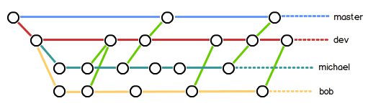
分支管理
实际开发中，应该按照几个基本原则进行管理：
首先，master分支是非常稳定的，仅用来发布新版本，平时不能在上面干活；干活都在dev分支上，
dev分支是不稳定的，你和你的小伙伴们每个人都在dev分支上干活，每个人都有自己的分支，都往dev分支上合并。比如1.0版本发布时，再把dev分支合并到master上，在master分支发布1.0版本；
所以，团队合作的分支看起来就像这样：

Slide 16
分支的团队协作
提高团队协作开发效率
便于管理维护新功能开发
便于协同开发与发布管理

Slide 17
分支的基本操作
创建分支 （git branch 分支名）
查看当前分支 （git branch）
切换分支（git checkout 分支名）
分支的合并 （git merge 分支名）
分支的删除（git branch -d 分支名）

Slide 18
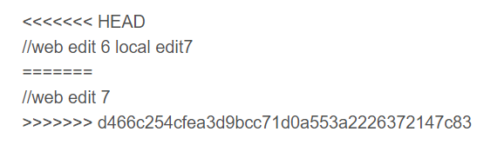
如何解决代码冲突
1.冲突的代码
手动解决冲突文件，再次commit，然后push

Slide 19
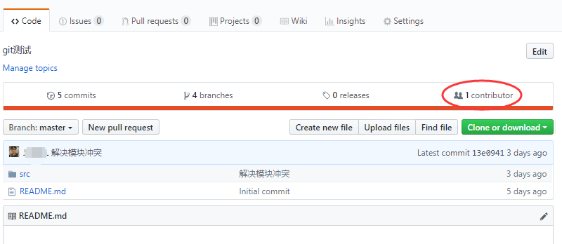
邀请合作者

Slide 20
